Slide 1
실전문제 연구단 2차 세미나

Slide 2
CPU vs GPU

Slide 3
CPU vs GPU
CPU
batch =16 일 때
1 epoch 당 350초
GPU
batch =16 일 때
1 epoch 당 14초
약 25배
<CPU>
Epoch 60 -> 20970초 = 약 350분 = 약 5.8시간
<GPU>
Epoch 60 -> 839초 = 약 21분

Slide 4
centering

Slide 5
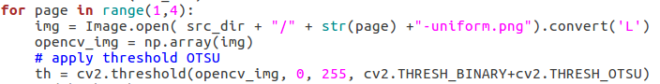
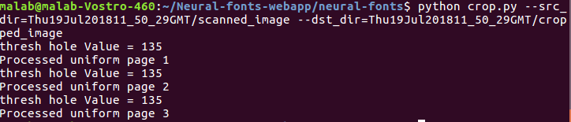
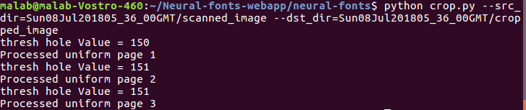
threshold OTSU
예진
상은

Slide 6
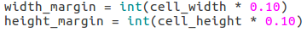



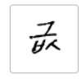
margin
뾟
뾟
긊
긊

Slide 7
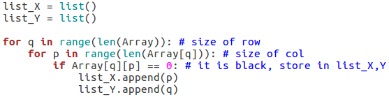
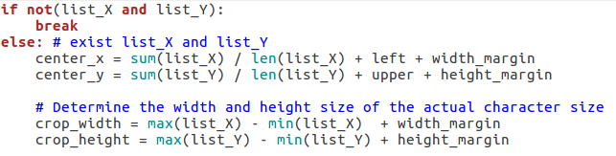
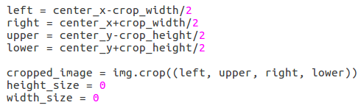
center_x & center_y
Array
Array
가
나
가
min(list_Y)
max(list_Y)
min(list_X)
max(list_X)
가
가

Slide 8
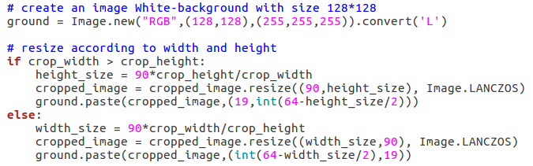
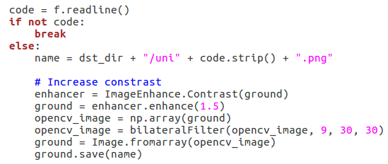
Create cropped_image
Width : height = x : 90
128
offset
x
가
90
128

Slide 9
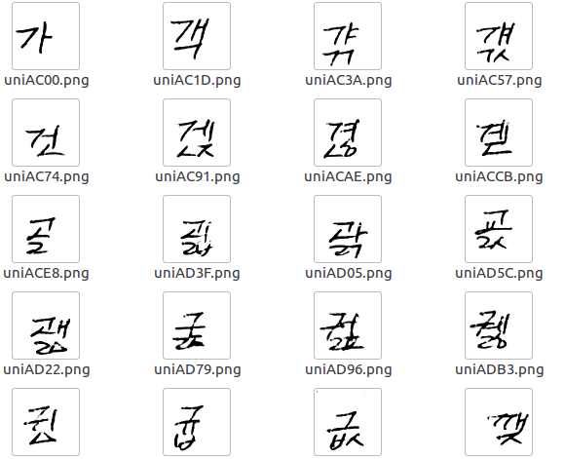
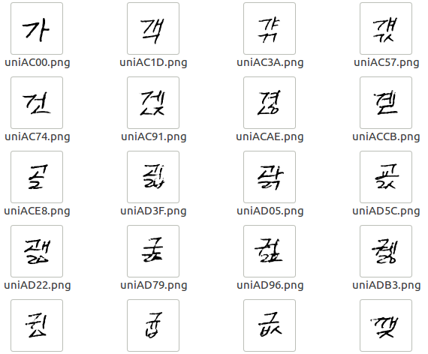
cropped_image
크롭된 글씨들이
센터링 되어있지 않고
크기도 제각각이다
기준이 중앙에 위치하며
크기가 일정하다

Slide 10
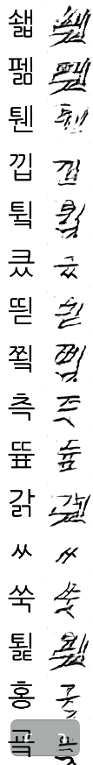
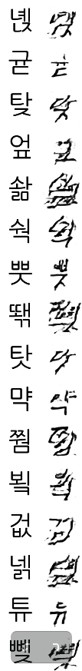
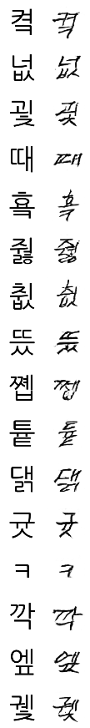
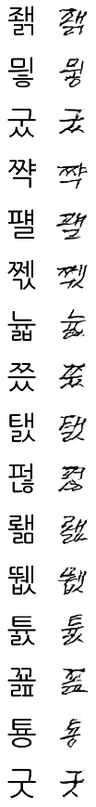
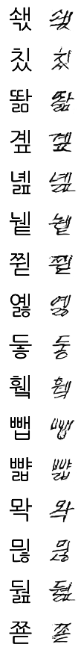
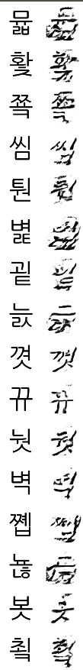
sample

Slide 11
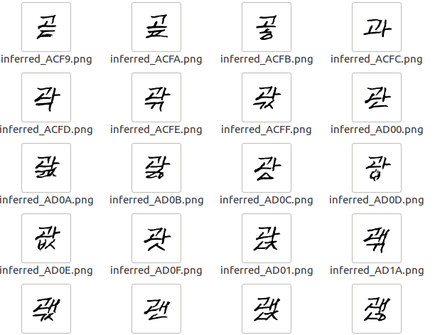
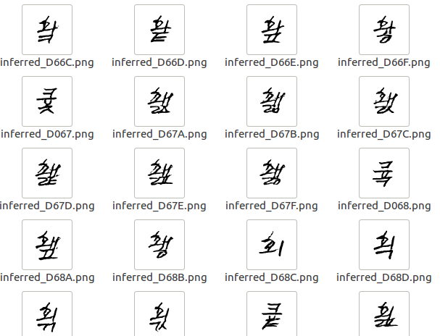
infer

Slide 12
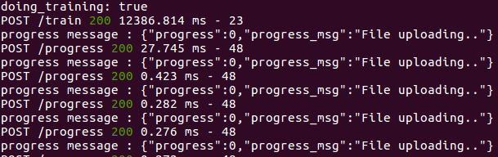
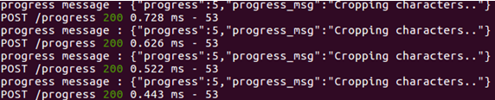
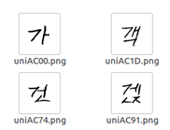
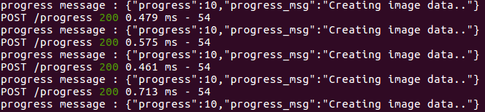
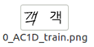
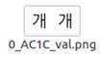
Docker - terminal
글자를 쓴 템플릿
파일3개를 업로드
Cropped_image 생성
Train & val .png

Slide 13
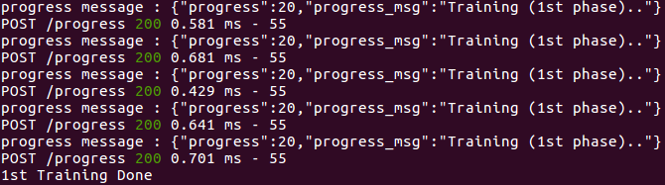
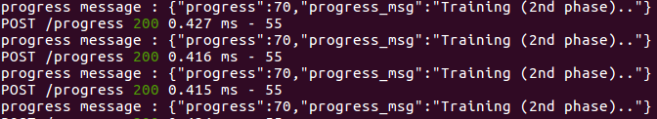
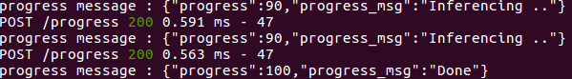

Docker - terminal
Train된 이미지
Infer image생성

Slide 14
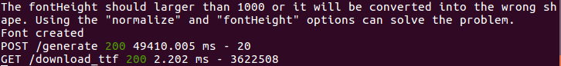
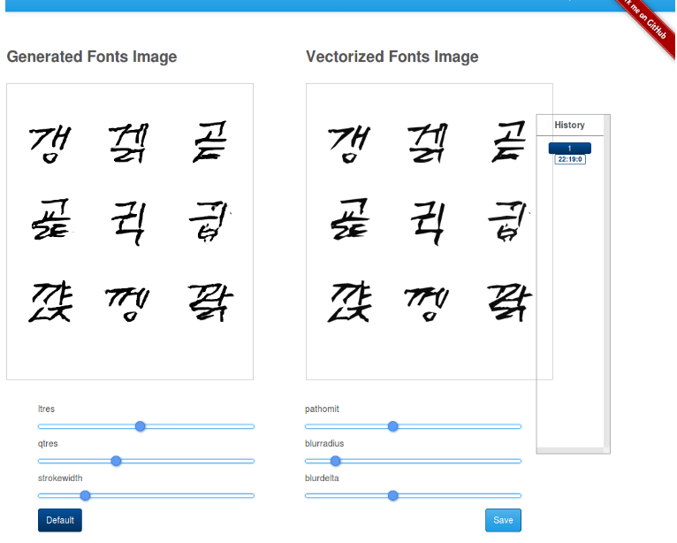

Web server - localhost:3000

Slide 15
TTF 생성

Slide 16


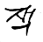
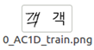
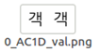
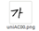
Neural font progress
train
font2image
object
result
Scanned image
train.png & val.png
sample
infer
crop
pakage
cropped image

Slide 17
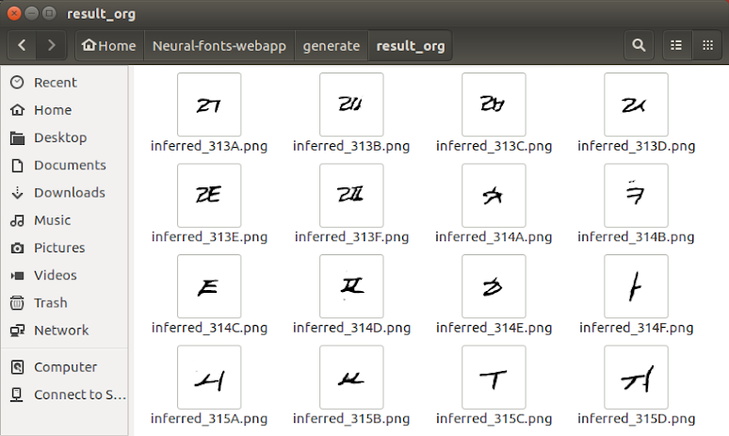
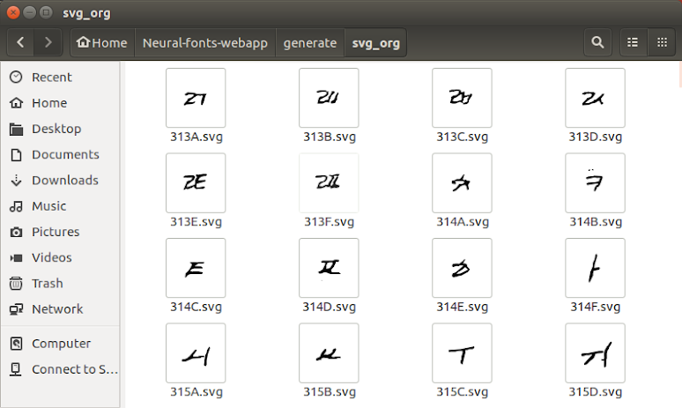
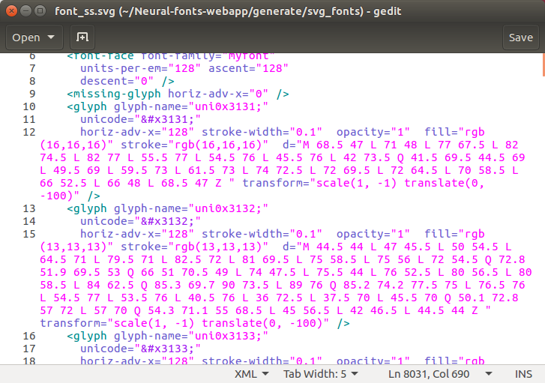
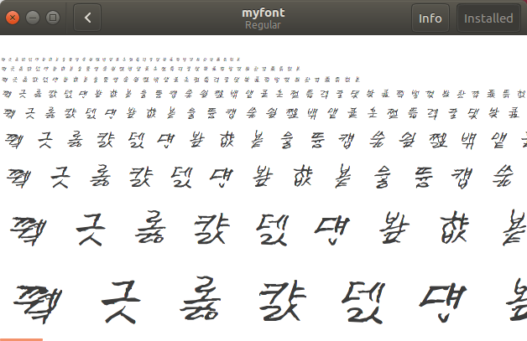
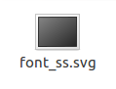
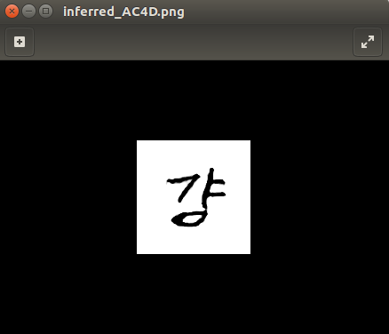
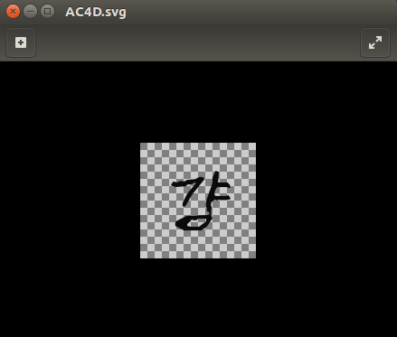
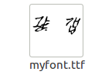
inferred_AC4D.png
AC4D.svg
imagedataToSVG
svgicons2svgfont
svg2ttf

Slide 18
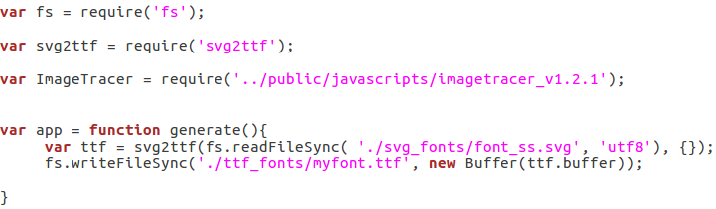
1
Step 1 : svgicons2svgfont (외부모듈)
Step 2 : svg2ttf (내부모듈)
svgicons2svgfont
svg2ttf
AC4D.svg
generate.js

Slide 19
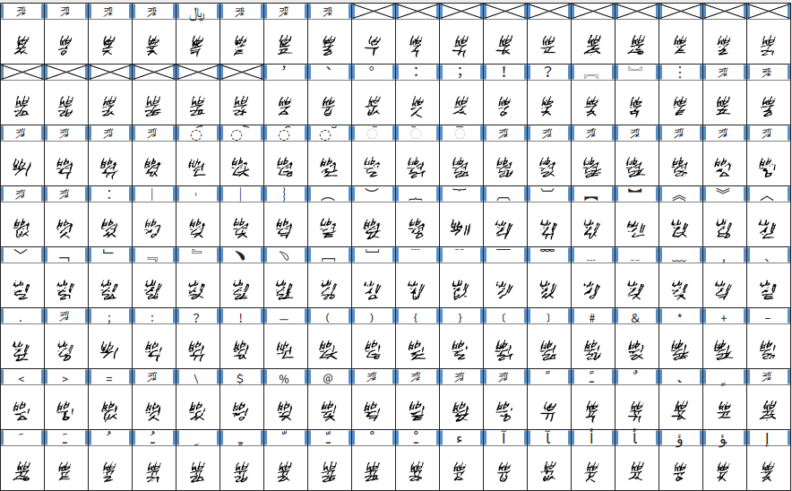
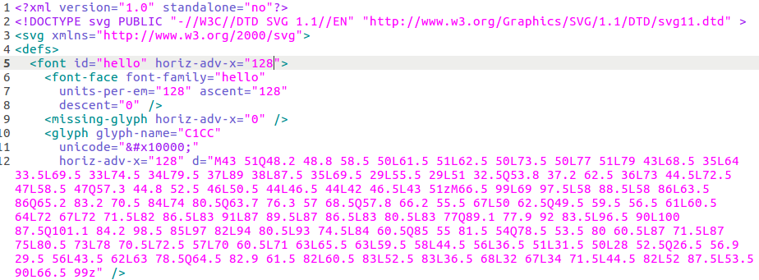
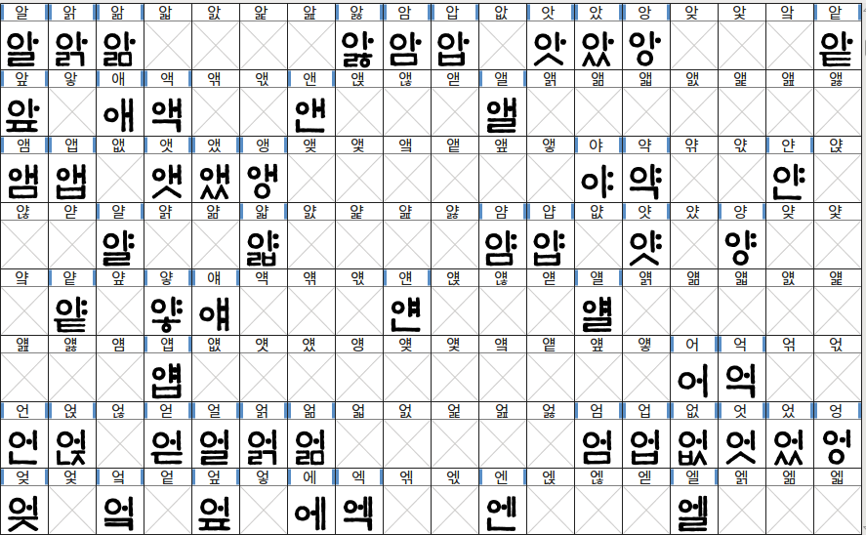
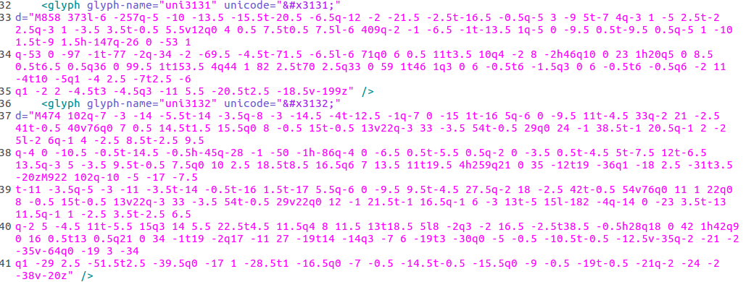
※ 문제점
1
myfont.ttf
font_ss.svg
MH.svg
MH.ttf

Slide 20
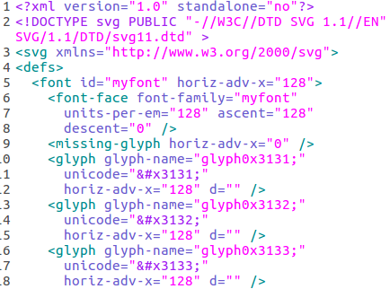
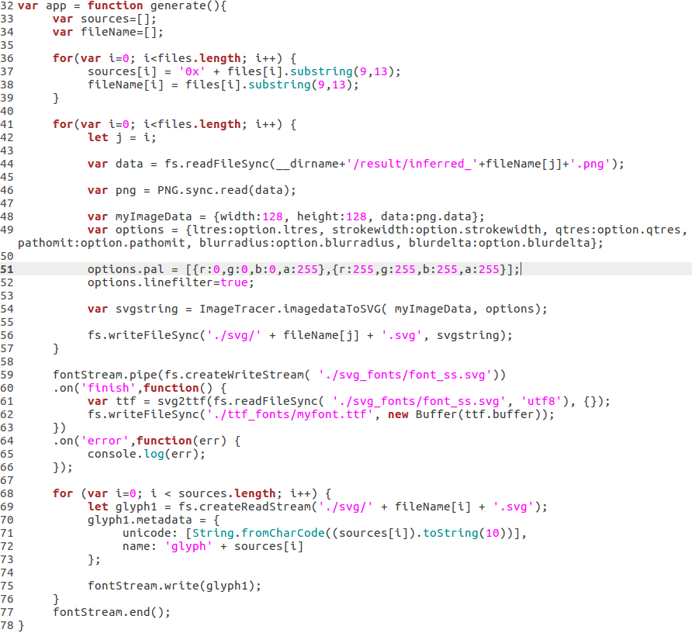

2
font_ss.svg
ttf font viewer
Font forge
myfont.ttf
generate.js

Slide 21

※ 문제점
2
generate.js
imagedataToSVG
inferred_AC4D.png
AC4D.svg
Image data -> tracedata -> svgString

Slide 22


※ 문제점
2
svgicons2svgfont/index.js
svgicons2svgfont
AC4D.svg
svgString
font_ss.svg

Slide 23



3
svgString
generate.js
svgicons2svgfont/index.js

Slide 24

※ 문제점
3
generate.js
svgString이 제대로 들어가지 않는 문제

Slide 25
3
svgString
generate.js
svgicons2svgfont/index.js

Slide 26

4
generat.js
svgicons2svgfont/index.js

Slide 27

※ 문제점
4
상하대칭 문제

Slide 28


5
flip_img.py

Slide 29




5
ppt에서 폰트를 적용한 모습
myfont.ttf
워드에서 폰트를 적용한 모습

Slide 30
코드 분석

Slide 31






build_model

Slide 32

build_model
encoded_real_A : real_A(source image)를 encoding 한 결과
fake_B : real_A(source image) 를 encoding 후 decoding한 결과 :generator로 생성된 이미지

Slide 33



generator
real_A(source image)가 encoding + embedding 된 결과 를 decoder에 넘긴다.

Slide 34



encoder
images = real_A
encode_layer가 깊어질 수록 더 정밀하게 특징 점들을 추출할 가능성이 높아진다.
필터의 수가 늘어나는 이유 : 찾아낸 특징 점의 수가 늘어난다는 가정을 했기 때문

Slide 35



ops.py
batch_norm, conv2d, lrelu

Slide 36



encoded = e8 + embedding
decoder
0
false
128

Slide 37



build_model
real_AB = tf.concat([real_A, real_B], 3)
fake_AB = tf.concat([real_A, fake_B], 3)
real_AB
fake_AB
기존 폰트
손 글씨
기존 폰트
생성 폰트

Slide 38


discriminator

Slide 39

build_model
const_loss :
source 에서 encoding한 결과 (encoded_real_A) 와
generator로 생성된 fake_B를 다시 encoding한 결과인 encoded_fake_B의 차이

Slide 40


build_model
real_category_logits :
real_AB (real_A+real_B)를 discriminator에 넣은 후 생성되는 logits
fake_category_logits :
fake_AB(real_A+fake_B)를 discriminator에 넣은 후 생성되는 logits

Slide 41

build_model
l1_loss : source로부터 만들어진 fake_B와 target인 real_B와의 차이

Slide 42


build_model

Slide 43

train
build_model 때 생성한 variable, handle 불러온다.
discriminator의 비용 함수를 최소화 하기 위해 -> d_optimizer

Slide 44



train
None
False
batch =16 -> total_bathes = 25

Slide 45





train
10

Slide 46

train

Slide 47








train
100 ->4 epoch당 1번 val
fake_B
real_B

Slide 48
References

Slide 49


embedding

Slide 50
batch normalization
batch normalization
1. 학습 속도가 개선된다 (학습률을 높게 설정할 수 있기 때문)
2. 가중치 초깃값 선택의 의존성이 적어진다 (학습을 할 때마다 출력값을 정규화하기 때문)
3. 과적합(overfitting) 위험을 줄일 수 있다 (드롭아웃 같은 기법 대체 가능)
Gradient Vanishing 문제 해결
신경망의 각 layer에서 데이터(배치)의 분포를 정규화하는 작업이다. 일종의 노이즈를 추가하는 방법으로 (bias와 유사) 이는 배치마다 정규화를 함으로써 전체 데이터에 대한 평균의 분산과 값이 달라질 수 있다. 학습을 할 때마다 활성화값/출력값을 정규화하기 때문에 초기화(가중치 초깃값) 문제에서 비교적 자유로워진다.
배치 정규화는 학습 시의 미니배치를 한 단위로 정규화를 하는 것으로 분포의 평균이 0, 분산이 1이 되도록 정규화하는 것을 말한다.

Slide 51


U Net

Slide 52





Slide 53





Slide 54




Slide 55






